Slide 1

МОДУЛЬ 1 · ТЕМА 1.2
Запросы к языковой модели для инженерных задач
Большая часть качества ответа закладывается до отправки запроса
1.2
16.11.2026 · 13:00–16:55 · Виталий Пиков · архитектор информационной безопасности · pikov.expert

Slide 2

Что будет в этой части
1
Шесть частей хорошего запроса
2
Приёмы, которые работают
3
Чего опасаться в самом запросе
4
Что изменилось в новых моделях
5
Практика: лестница запроса, таблица требований, свой чек-лист

Slide 3


Шесть частей запроса
Часть | Пример для узла ЭС-24
Контекст | Инженер-электрик, разбираю замечания по системе 24 В
Задача | Возможные причины замечания З-2 и как их проверить
Исходные данные | Описание узла, п. 4.3 ТЗ, цифры из замечания
Ограничения | Генератор и батареи исправны, без замены узлов
Формат | Таблица: причина – проверка – прибор – результат
Критерии | Отдельно объяснить превышение 40 мА и спад тока с 85 до 62 мА
Если ответ не устраивает, сначала проверьте, какой части не хватило

Slide 4

Приёмы, которые помогают
Все исходные данные сразу: чего нет в запросе, модель додумает
Шаги: сравнить с требованием, перечислить причины, составить план проверки
Образец: одна заполненная строка таблицы
Таблица: её проще сверить с документом
Вопросы модели: «если данных не хватает, спроси»
Ссылка на пункт: «укажи пункт ТЗ для каждого вывода»
Доработка по ответу в том же диалоге

Slide 5



Неверная посылка в вопросе
В клинические вопросы добавили одну выдуманную деталь. Модели подхватывали её в 50–82 % ответов. Инструкция опираться только на подтверждённые сведения снизила долю в среднем с 66 до 44 %, но не до нуля
50–82 %
Модели подхватывали её
с 66 до 44 %
Omar M. et al. Communications Medicine, 2025. doi.org/10.1038/s43856-025-01021-3
снизила долю в среднем

Slide 6





Что из этого следует
Допущение пишем как допущение: «предположим, что генератор исправен»
Просим: «если мои данные противоречат друг другу или физике – скажи»
Не вставляем переписку целиком – модель цепляется за случайные фразы
В сервисы – только учебные и открытые материалы

Slide 7

Что изменилось в новых моделях
Раньше заметный прирост давали примеры с промежуточными шагами и приписка «давай рассуждать пошагово»
Сейчас у многих сервисов есть режим рассуждения – модель строит шаги сама
В исследовании 2025 года на медицинских вопросах усложнённые техники не дали значимого преимущества перед простыми
Работают: полные исходные данные, ясная задача, формат, проверка
Wei J. et al., 2022 · Kojima T. et al., 2022 · Jeon S., Kim H.-G., 2025, doi.org/10.1016/j.compbiomed.2025.110614. Перенос на инженерные задачи – с осторожностью

Slide 8


Запрос, контекст, цикл
1
2
3
Инженерия запроса – как сформулировать один вопрос: роль, примеры, формат
Инженерия контекста – что показать модели: документы и данные
Инженерия цикла – управляемый процесс со стадиями, проверками и границами для человека
По вебинару П. Гагарина «Разработка с агентами: от постановки задачи до деплоя», 28.07.2026

Slide 9


Запрос помогает, но не спасает
Составление запросов уменьшает число ошибок, но не устраняет их
Omar M. et al. Communications Medicine, 2025. doi.org/10.1038/s43856-025-01021-3

Slide 10
Модель соглашается с ошибкой
Языковые модели галлюцинируют как минимум в 58 % случаев, плохо предсказывают собственные галлюцинации и часто некритично принимают неверные юридические допущения пользователей
58 %
Языковые модели галлюцинируют как минимум
Dahl M. et al. Journal of Legal Analysis, 2024. doi.org/10.1093/jla/laae003

Slide 11


Шаблон запроса
Контекст: я [должность], работаю с [узел/документ].
Задача: [что нужно получить].
Исходные данные:
[текст, цифры, пункты]
Ограничения: [что считать заданным, чего не делать].
Формат ответа: [таблица со столбцами ... / список / не более N строк].
Проверка: для каждого вывода укажи, на какой пункт исходных данных он опирается.
Если данных не хватает или они противоречат друг другу, сначала задай вопросы.
1
Сохраните шаблон себе – он понадобится до конца курса
копируйте и заполняйте

Slide 12

Чек-лист проверки ответа
Цифры совпадают с исходными данными
Не противоречит физике и опыту
Решает поставленную задачу, а не соседнюю
Расчёты сходятся, единицы на месте
Ссылки на пункты существуют и говорят то же
Ничего важного не пропущено
Новые утверждения отмечены и проверены, гипотезы не выданы за факты

Slide 13

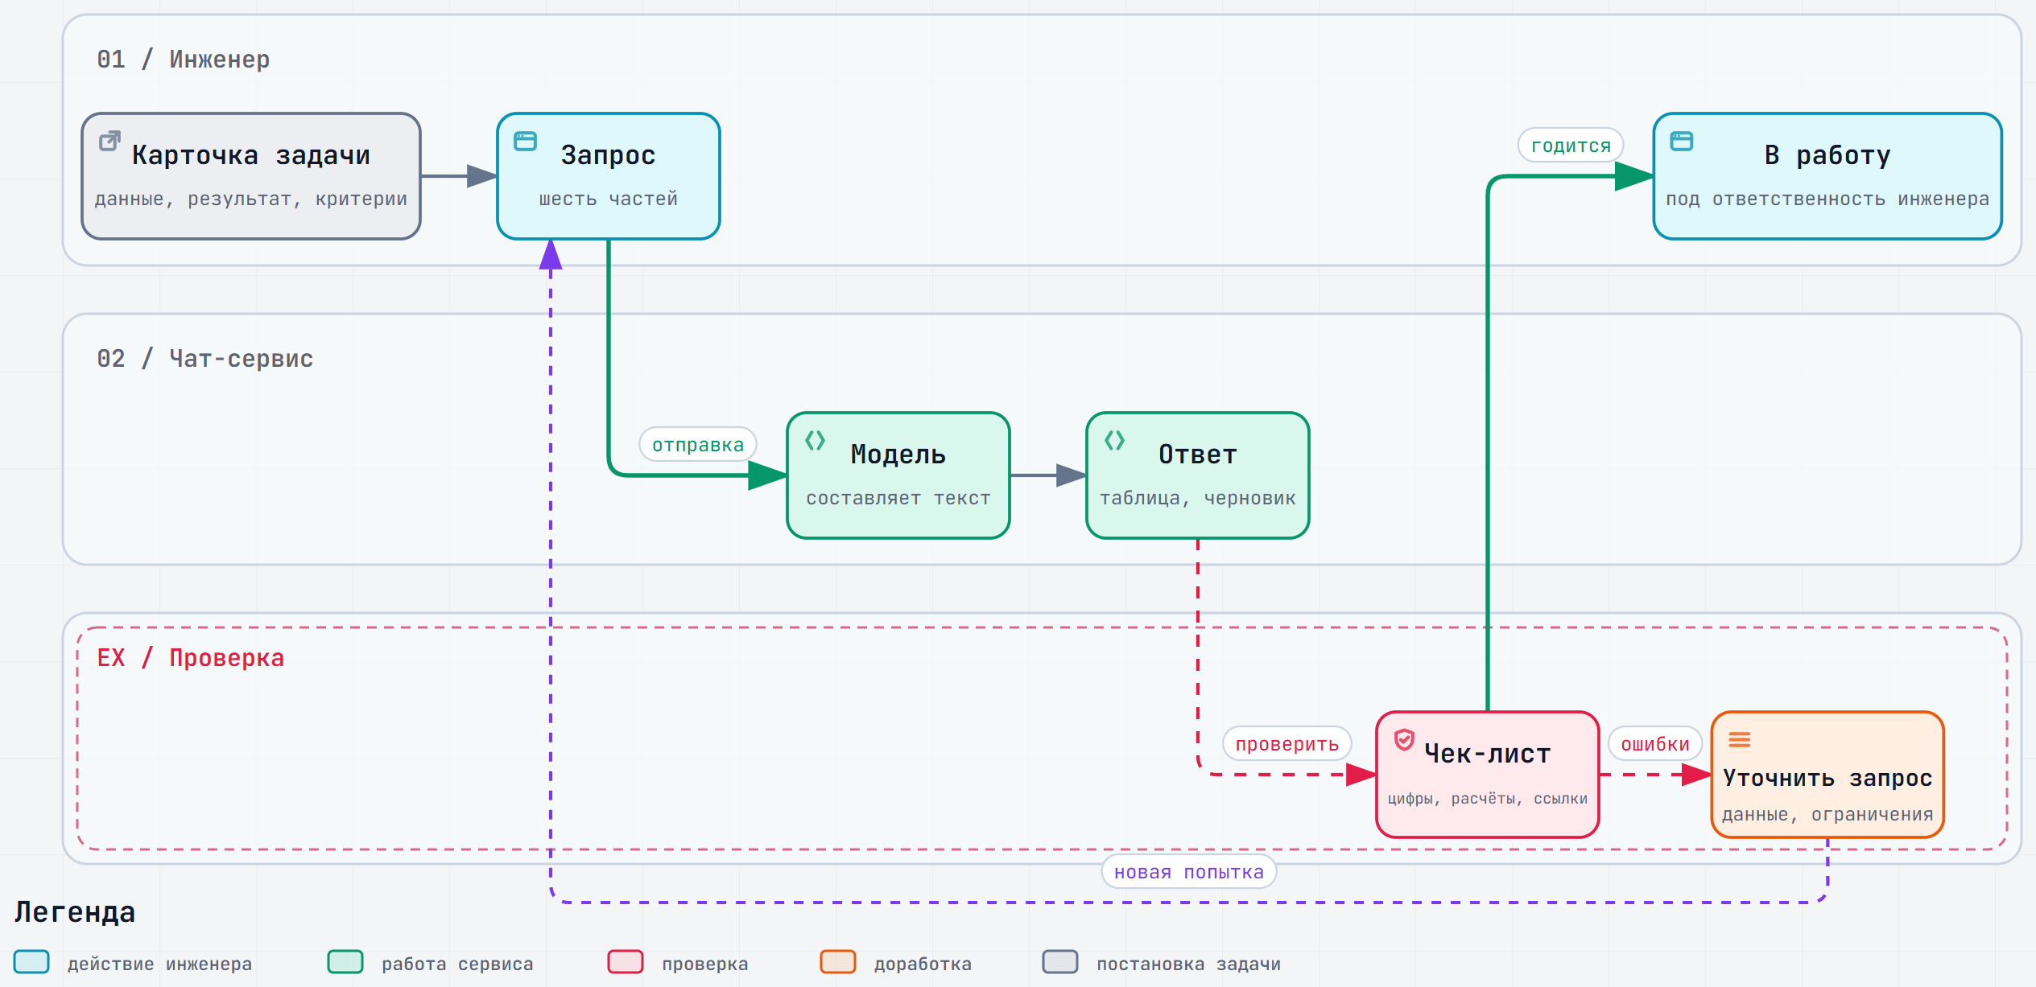

Работа с ответом модели: от задачи до решения
Интерактивная версия – 08-Схемы/d1-rabota-s-otvetom.html

Slide 14

ПРАКТИКА 1.2 · 13:45–16:55
Проверяем на учебном узле
Лестница запроса, таблица требований, свой чек-лист

Slide 15

Задание 1. Лестница запроса
1
Замечание З-2: ток покоя 85 мА через 30 мин, 62 мА через 2 ч
2
Пять ступеней: от одной строки до полной постановки
70 мин
3
Каждую ступень – в новом чате
4
Записывайте: что появилось, что исчезло, где ошибки
5
Вопрос: на какой ступени ответ стал пригоден для работы?

Slide 16
Задание 2. Таблица требований и сверка замечаний
1
2а. Фрагмент ТЗ в таблицу «пункт – параметр – значение – единица – условия»
2
Сверить построчно с исходным текстом
60 мин
3
2б. Замечания против пунктов ТЗ: соответствует / не соответствует / нельзя оценить
4
Ловушка: для каких замечаний пункта в ТЗ нет вообще?

Slide 17
Задание 3. Свой чек-лист
1
Возьмите чек-лист из лекции и переделайте под свою работу
30 мин
2
Проверьте по нему ответ со ступени 5
3
Запишите, сколько замечаний нашлось

Slide 18




Домашнее задание и контрольная точка
Две свои типовые задачи (третья – по желанию): карточка, запрос, ответ, проверка
Без служебных сведений: только общие описания или учебный пример
Загрузить на Платформу до занятия 18.11
Оценка экономии времени – хотя бы примерно

Slide 19






Автор курса – Виталий Пиков
Телефон
+7 (963) 782-92-78
E-mail
vitaly@pikov.expert
Сайт
Регалии
https://pikov.expert
Архитектор информационной безопасности · РБПО · DevSecOps · AppSec
Лектор и автор образовательных программ по ИБ и РБПО
Telegram
@UnderLineSecurity

